Slide 1
Movimiento Ondulatorio (2)

Slide 2
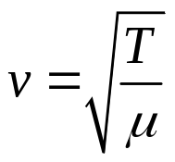
VELOCIDAD DE LAS ONDAS MECÁNICAS
La velocidad de propagación de una onda es la distancia que recorre la onda dividida por el tiempo que emplea en ello. V = X/ t
La velocidad de propagación de una onda mecánica depende de las propiedades del medio en el que se transmite.
En un medio sólido la velocidad de las ondas longitudinales es mayor que la de las transversales.
La velocidad de propagación de una onda transversal en una cuerda depende de la tensión de ésta y de su masa por unidad de longitud:

Slide 3
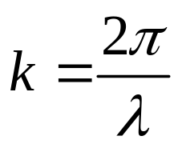
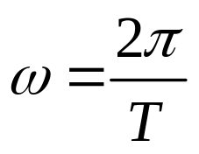
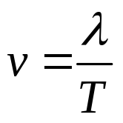
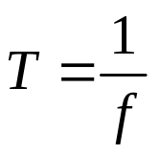
Relaciones entre las magnitudes:

Slide 4
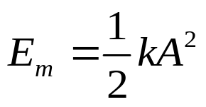
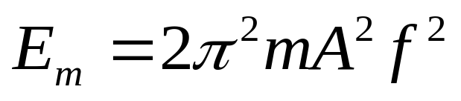

ENERGÍA TRANSMITIDA POR UNA ONDA ARMÓNICA

Slide 5
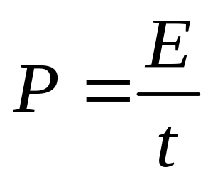
POTENCIA DE UNA ONDA ARMÓNICA

Slide 6
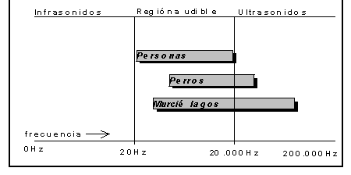
CATEGORÍAS DE ONDAS MECÁNICAS
2. Las ondas infrasónicas
1. Las ondas audibles
3. Las ondas ultrasónicas
El sonido tiene un margen muy amplio de frecuencias, sin embargo se considera que el margen audible por el ser humano oscila, como máximo, entre 20 Hz y 20.000 Hz.
Los sonidos cuyas frecuencias son inferiores a 20 Hz se denominan infrasonidos, y los de frecuencias superiores a 20.000 Hz, ultrasonidos. En ambos casos se trata de sonidos inaudibles por el ser humano.

Slide 7
Velocidad del sonido en distintos medios (a 20º C)
Sustancia | Densidad (kg · m-3) | Velocidad (m /s)
Aire Etanol Benceno Agua Aluminio Cobre Vidrio Hierro | 1,20 790 870 1.000 2.700 8.910 2.300 7.900 | 344 1.200 1.300 1.498 5.000 3.750 5.170 5.120

Slide 8
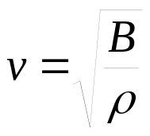
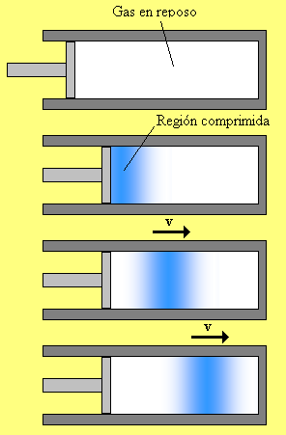
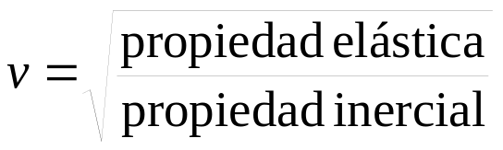
La velocidad de las ondas sonoras depende de la comprensibilidad y la inercia del medio. Si el medio tiene un módulo volumétrico B y una densidad de equilibrio ρ, la velocidad de las ondas sonoras en ese medio es:
Pulso longitudinal a través de un medio compresible.
De manera general, la velocidad de todas las ondas mecánicas se obtiene de una expresión de la forma

Slide 9
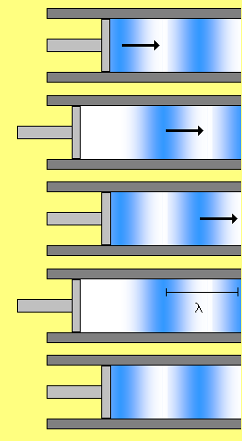
Onda longitudinal senoidal que se propaga en un tubo lleno de gas.
La fuente de la onda es el émbolo de la izquierda.

Slide 10
Dado el amplio rango de valores de intensidad, es conveniente utilizar una escala logarítmica, el nivel sonoro β se define como
β ≡ 10 log(I / I₀)
La constante I₀ es la intensidad de referencia.
Niveles sonoros de algunas fuentes
Avión de reacción | 150
Perforadora de mano;ametralladora | 130
Sirena; concierto de rock | 120
Tren urbano; segadora eléctrica | 100
Tráfico intenso | 80
Aspiradora | 70
Cenversación normal | 50
Zumbido de un mosquito | 40
Susurro | 30
Murmullo de hoja | 10
Umbral auditivo | 0

Slide 11
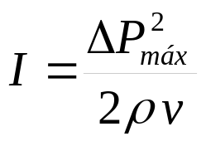
Tarea:
Los sonidos mas tenues que el oído humano puede detectar a una frecuencia de 1000Hz corresponden a una intensidad cercana a 10^{–12} W/m²(el llamado umbral auditivo). Los ruidos mas intenso que el oído puede tolerar corresponden a una aproximada de 1W/m² (el umbral de dolor). Encuentre la amplitud de presión y de desplazamiento asociadas a estos límites. v = 343 m/s y ρ = 1.2 kg/m³.
ΔP_{máx} = ρω vs_{máx}

Slide 12

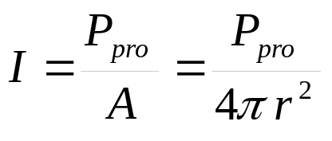
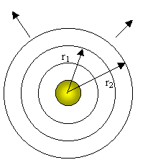
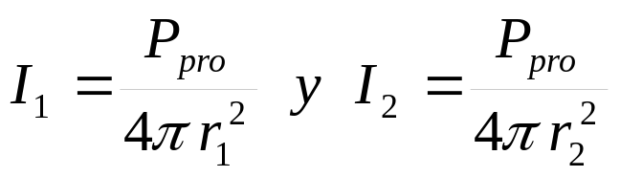
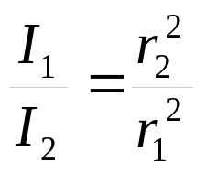
La intensidad de onda a una distancia r de la fuente es
Como P_{pro} es la misma en cualquier superficie esférica centrada en la fuente, vemos que las intensidades a las distancias r₁ y r₂ son
En consecuencia, la proporción entre las intensidades sobre las dos superficies esféricas es

Slide 13
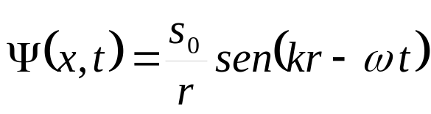
Dado que I ∝ s², entonces s ∝ 1/r. Por tanto podemos escribir
donde s₀ es la amplitud de desplazamiento en t = 0.
Es útil representar las ondas esféricas mediante una serie de arcos circulares concéntricos con la fuente. Cada arco representa una superficie sobre la cual la fase de la onda es constante. Llamamos a dicha superficie de fase constante frente de onda.
La distancia entre dos frentes de onda es igual a la longitud de onda, λ. Las líneas radiales que apuntan hacia fuera desde la fuente se conocen como rayos
Frente de onda
Fuente
Rayo

Slide 14
Tarea:
Sea una fuente puntual de ondas sonoras con una salida de 80 W.
Encuentre la intensidad a 3m de la fuente.
Hallar la distancia a la cual el sonido se reduce a un nivel de 40dB

Slide 15

Calcule el nivel sonoro en decibeles de una onda sonora que tenga una intensidad de 4 μW/m², 4 mW/m² y 0.4 W/m²
β ≡ 10 log(I / I₀)

Slide 16

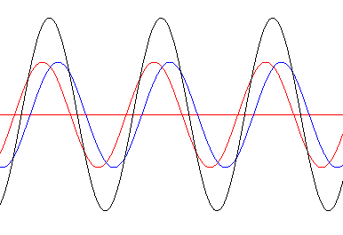
El principio de superposición nos indica que cuando dos o más ondas se mueven en el mismo medio lineal, el desplazamiento neto del medio en cualquier punto es igual a la suma algebraica de los desplazamientos causados por todas las ondas.
Podemos expresar las funciones de onda individuales como
y₁ = A₀ sen (kx - ωt) y₂ = A₀ sen (kx - ωt - φ)

Slide 17
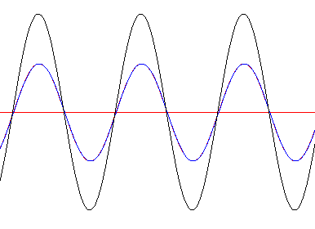
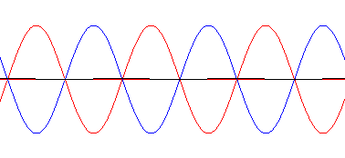
En consecuencia, la función de la onda resultante y es
y = y₁ + y₂ = A₀ [sen (kx - ωt) + sen (kx - ωt - φ)]
Esta puede rescribirse como
y = 2A₀ cos (φ / 2) sen (kx - ωt -φ / 2)]

Slide 18
Si la constante de fase es cero, entonces la amplitud resultante es 2A₀. En este caso, se dice que las ondas estarán en fase, por lo que interferirán constructivamente.
En general, la interferencia constructiva ocurre cuando cos (φ / 2) = ±1, lo cual es equivalente a que φ = 0, 2 π, 4 π, ... rad.
Por otra parte, si φ es igual a π rad, o a cualquier múltiplo impar de π, entonces cos (φ/2) = 0 y la onda resultante tiene amplitud cero.
En este caso, las ondas interferirán destructivamente.

Slide 19
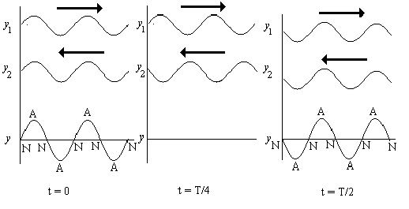
Superposición de dos ondas viajeras que produce una onda estacionaria.

Slide 20

Dos ondas senoidales se describen por las ecuaciones:
y
donde x, y1 y y2 están en metros y t en segundos, a) ¿Cuál es la amplitud de la onda resultante? b) ¿Cuál es la frecuencia de la onda resultante?
y1 = (5m)sen[2π(4.00x- 1. 2t)]
y2 = (5m)sen[2π(4.00x- 0.25t)]
y = 2A₀ cos (φ / 2) sen (kx - ωt -φ / 2)]

Slide 21

Cuando dos ondas que se propagan en sentidos opuestos interfieren, se produce una situación muy curiosa: la onda resultante tiene una amplitud que varía de punto a punto, pero cada uno de los puntos oscila con MAS, y en fase con los demás, dando lugar a lo que se conoce como ondas estacionarias.
Las ondas estacionarias pueden observarse en una cuerda sujeta por ambos extremos en la que se produce una vibración. La onda que viaja hacia la derecha se encuentra con la que se refleja en el extremo fijo y se produce la interferencia de ambas.

Slide 22
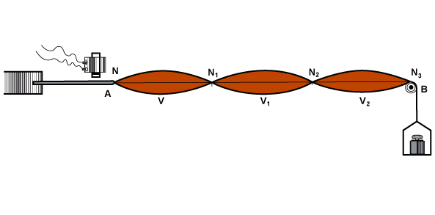
Consideremos una cuerda de longitud L, sujeta por un extremo, sometida a una tensión (si no se ejerce tensión sobre la cuerda no habrá propagación de las ondas), en tanto que en el otro extremo la sometemos a un movimiento vibratorio, mediante un dispositivo llamado vibrador que produce un tren de ondas senoidales. Las ondas producida por el vibrador viajan por la cuerda y se reflejaban en el extremo opuesto produciendo ondas estacionarias siempre y cuando la tensión, la frecuencia y la longitud de la cuerda tengan valores apropiados.

Slide 23
Hay puntos del medio en los cuales las ondas se encontrarán en oposición de fase. La superposición de las ondas en esos puntos daría una vibración nula. Los llamaremos nodos de vibración, o simplemente, nodos.

Slide 24
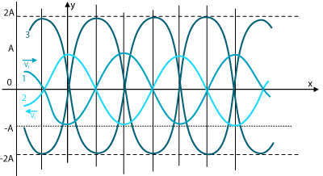
En la figura se representan dos ondas, 1 y 2, que se propagan en sentido opuesto y en el instante inicial, t = 0. En ese instante, las dos ondas están en oposición de fase en el punto 0, donde se produce un nodo.
Como resultado de la superposición de las ondas 1 y 2 se obtiene la onda estacionaria 3, cuya amplitud es 2A.

Slide 25
Nodos
Se llaman así a los puntos en los que la amplitud es cero.
Se caracterizan porque en este caso sen kx = 0

Slide 26
Vientres
Son los puntos del medio donde la amplitud es máxima, es decir,
2Asen kx = ±1

Slide 27
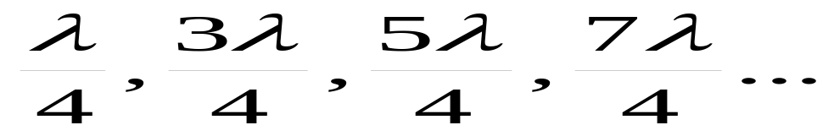
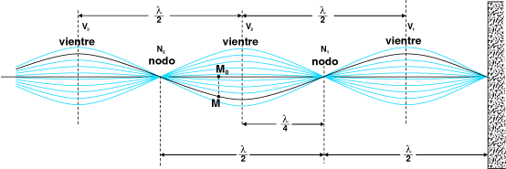
Los sucesivos vientres se encontrarán a:
Los vientres son equidistantes, dos vientres consecutivos distan media longitud de onda. En consecuencia, la distancia entre un nodo y un vientre consecutivo es un cuarto de longitud de onda.

Slide 28
De manera general, cuando una cuerda de longitud L, sujeta por un extremo, sometida a una tensión y por su otro extremo la sometemos a un movimiento vibratorio y vamos ajustando la tensión en el otro extremos, podemos conseguir los llamados modos normales de vibración de dicha cuerda.
El primer modo normal, mostrado en la figura, tiene nodos en sus extremos y un antinodo a la mitad. Este modo normal, llamado modo fundamental, se presenta cuando la longitud de onda λ₁ es igual al doble de la longitud L de la cuerda. Los demás modos y la relación entre la longitud de onda se muestran en la figura:

Slide 29
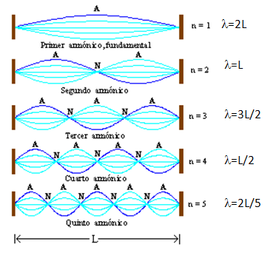

Slide 30
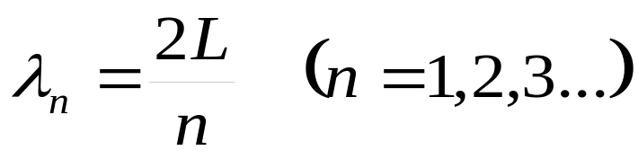
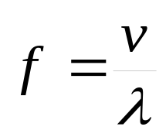
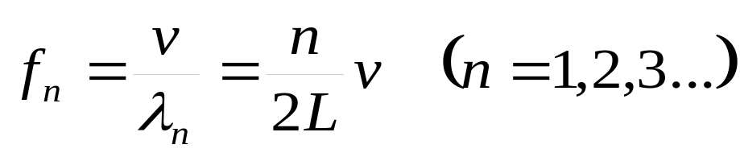
En general, las longitudes de onda de los diversos modos normales pueden expresarse convenientemente como:
Donde el índice n se refiere al iésimo modo de vibración. La frecuencia natural de oscilación asociada a estos modos se obtiene de la relación:
Donde la velocidad de onda es la misma para todas las frecuencias. De esta forma tenemos que las frecuencias de los modos normales son

Slide 31

El fenómeno de ondas estacionarias, también se puede apreciar en los llamados tubos sonoros abiertos y cerrados.
Los tubos de caña o de otras plantas de tronco hueco, constituyeron los primeros instrumentos musicales. Emitían sonido soplando por un extremo. El aire contenido en el tubo entraba en vibración emitiendo un sonido.
Las versiones modernas de estos instrumentos de viento son las flautas, las trompetas y los clarinetes, todos ellos desarrollados de forma que el intérprete produzca muchas notas dentro de una amplia gama de frecuencias acústicas.
El órgano es un instrumento formado por muchos tubos en los que cada tubo da una sola nota.

Slide 32

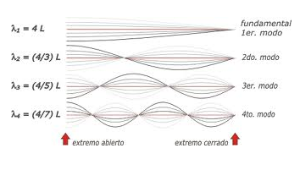

Slide 33
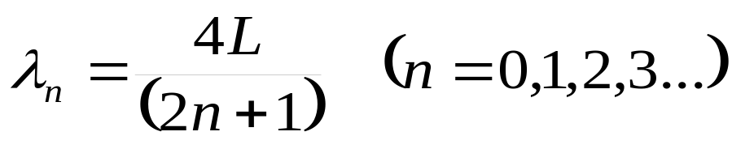
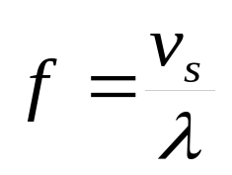
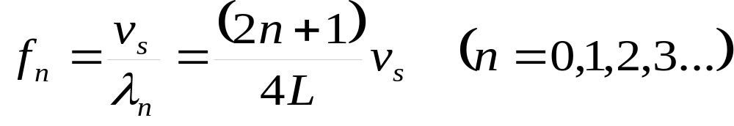

En general, las longitudes de onda de los diversos modos normales en un tubo abierto por uno de sus extremos y cerrado por el otro pueden expresarse convenientemente de la siguiente forma:
La frecuencia natural de oscilación asociada a estos modos se obtiene de la relación:
De manera general se tiene que las frecuencias de los modos normales son
Con como la velocidad del sonido.

Slide 34

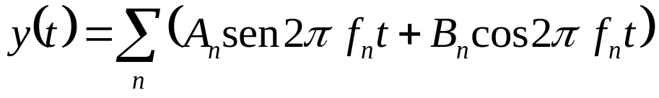
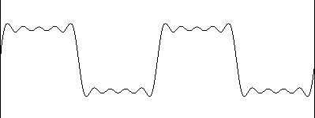
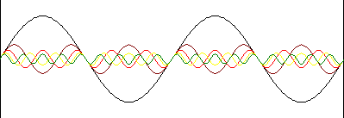
El teorema de Fourier establece que una función periódica y(t) puede escribirse como una suma de senos y cosenos de la forma:
Síntesis de una onda cuadrada como suma de funciones seno.
Esta función solo utiliza funciones seno para su síntesis, es decir B_{n} = 0 para toda n.

Slide 35
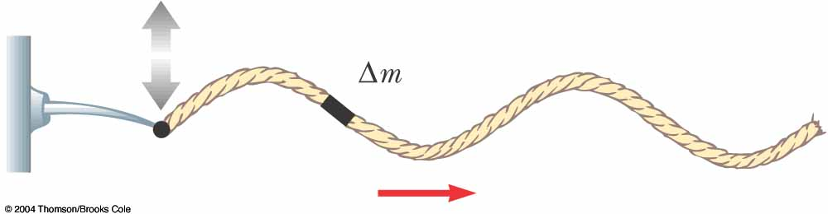




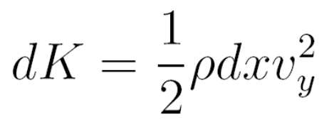
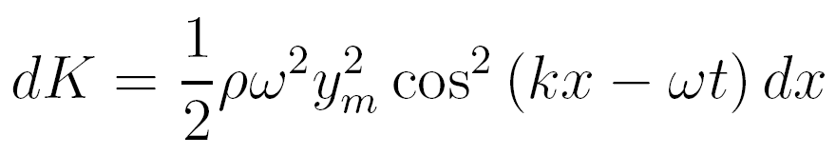
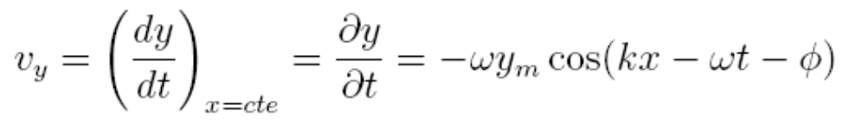
Energía en una onda
Consideramos un “elemento de medio”
de masa y longitud .
La energía cinética asociada a este
elemento de medio es
Si escribimos la masa en términos de la
densidad y los como diferenciales:
Recuerde que la velocidad para un elemento de medio es dada por (pág.24):

Slide 36

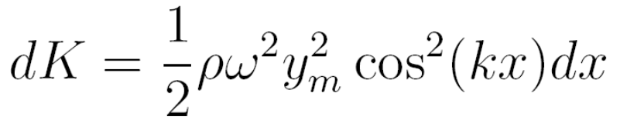


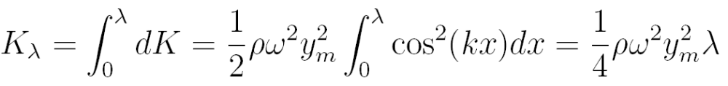
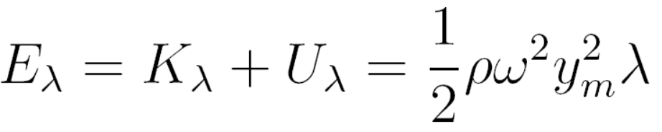
Energía Cinética en una onda
Para una foto de la onda en :
Integrando entre 0 y λ :
La misma expresión se encuentra para la energía potencial asociada al M.A.S., luego la energía mecánica en una longitud de onda es dada por:

Slide 37


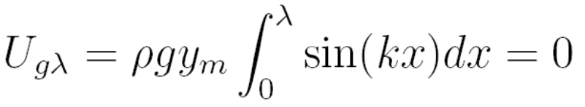
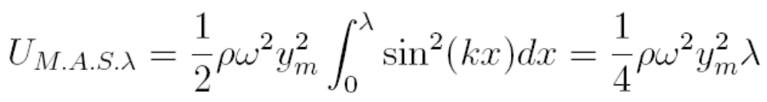
Energía potencial en una onda
Para la energía potencial en consideramos como nivel de referencia el estado de equilibrio de la cuerda, donde
Energía potencial gravitatoria
Energía potencial del M.A.S.

Slide 38
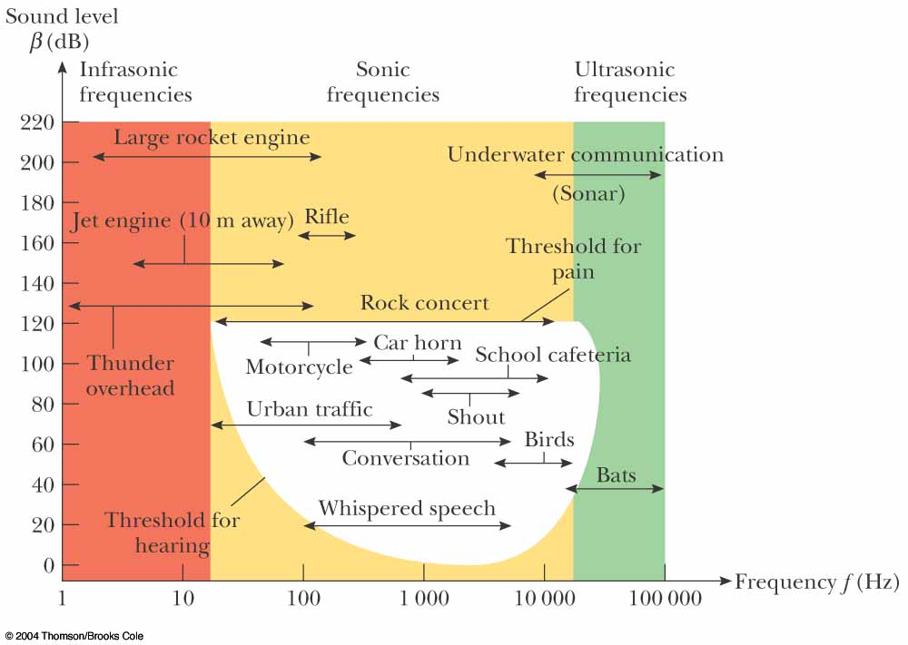

Slide 39
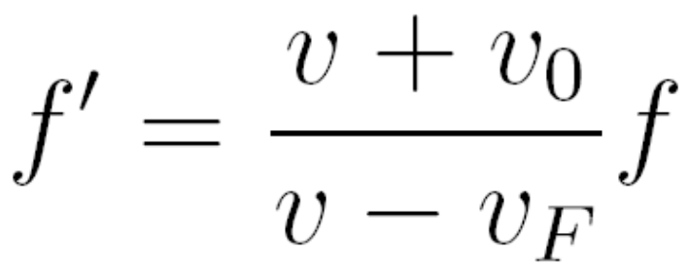
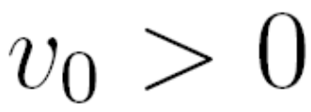



Doppler: Caso general
el observador se acerca a la fuente
el observador se aleja de la fuente
la fuente se acerca al observador
la fuente se aleja del observador

Slide 40
Tarea:
Un reloj despertador suena con una frecuencia de 600 [Hz]. Una mañana el reloj despertador se descompone y no es posible apagarlo, el dueño de mal humor lo deja caer desde su la ventana en un cuarto piso a 15 [m] de altura. ¿Cuál será la frecuencia que oirá la persona justo antes de que el reloj impacte el piso?

Slide 41

Ondas electromagnéticas

Slide 42








longitud de onda en [cm]

Slide 43


Ecuaciones de Maxwell
Todos los fenómenos eléctricos y magnéticos pueden ser compilados en cuatro ecuaciones fundamentales, las ecuaciones de J.C. Maxwell (1831-1879)
Estas ecuaciones predicen la existencia de ondas electromagnéticas que viajan a la velocidad de la luz (encontradas por Heinrich Hertz en 1887)
La teoría muestra que estas ondas son radiadas por cargas acelerando
Maxwell unificó el estudio de la luz y el electromagnetismo: la luz es una onda electromagnética

Slide 44





Ecuaciones de Maxwell (vacío)
Ley de Gauss: el flujo eléctrico total a través de cualquier superficie cerrada es proporcional a la carga neta al interior de la superficie.
Ley de Gauss: el flujo magnético total a través de cualquier superficie cerrada es cero. No existen monopolos magnéticos.
Ley de Inducción de Faraday: la variación de un flujo magnético en el tiempo genera un campo eléctrico.
Ley de Ampere-Maxwell: la variación de un flujo eléctrico en el tiempo y una corriente eléctrica generan un campo magnético.
Una partícula cargada en presencia de un campo
electromagnético sentirá la Fuerza de Lorentz:

